Slide 1
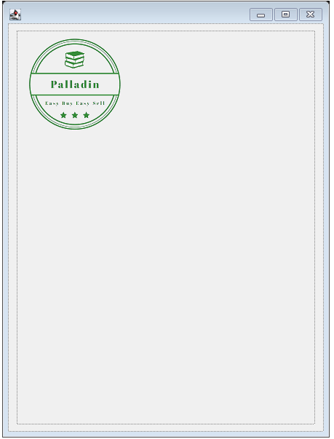

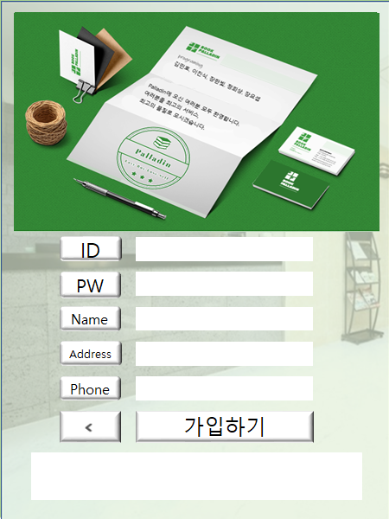
ID
PW
회원가입
로 그 인
소비자
로 그 인
관리자

Slide 2

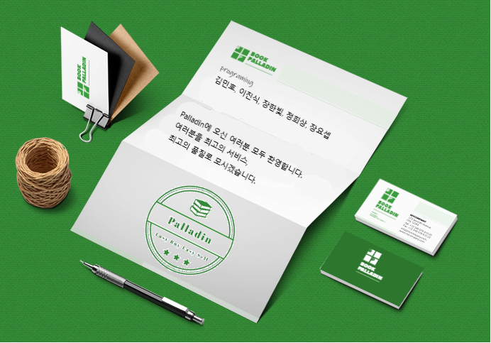



ID
PW
Name
Address
Phone
가입하기

Slide 3

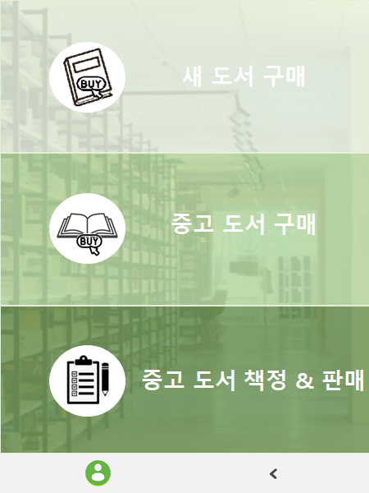



새 도서 구매
중고 도서 구매
중고 도서 책정 & 판매

Slide 4
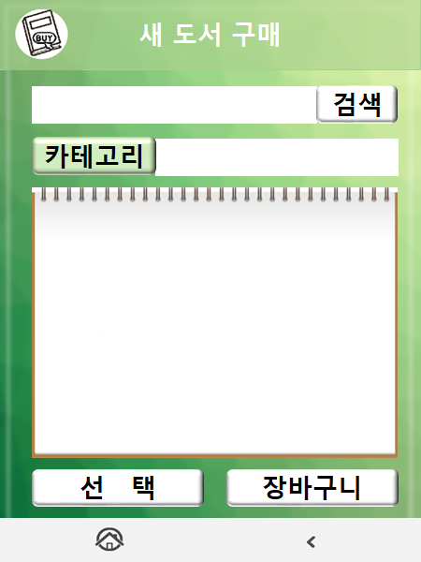



새 도서 구매
검색
카테고리
선 택
장바구니

Slide 5


중고 도서 구매
검색
카테고리
선 택
장바구니

Slide 6
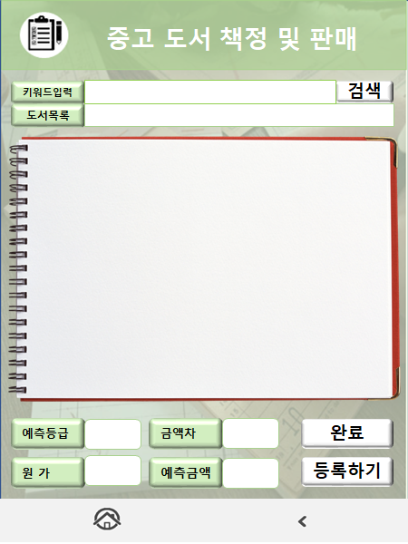
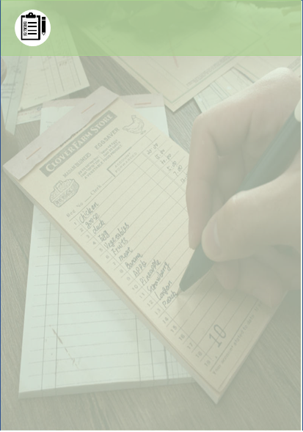

중고 도서 가격 책정
키워드입력
검색
도서목록
예측등급
금액 차
완료
원 가
예측금액
등록하기

Slide 7

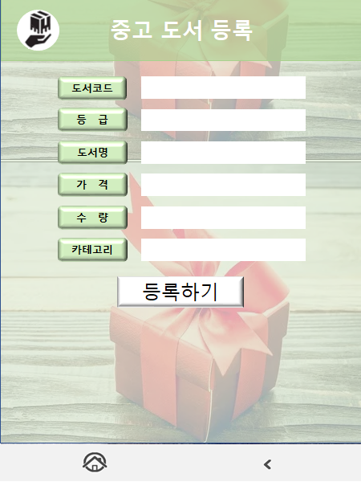

중고 도서 등록
도서코드
등 급
도서명
가 격
수 량
카테고리
등록하기

Slide 8
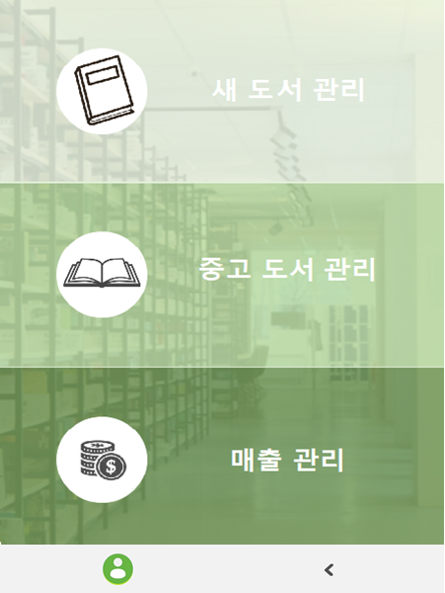

새 도서 관리
중고 도서 관리
매출 관리

Slide 9
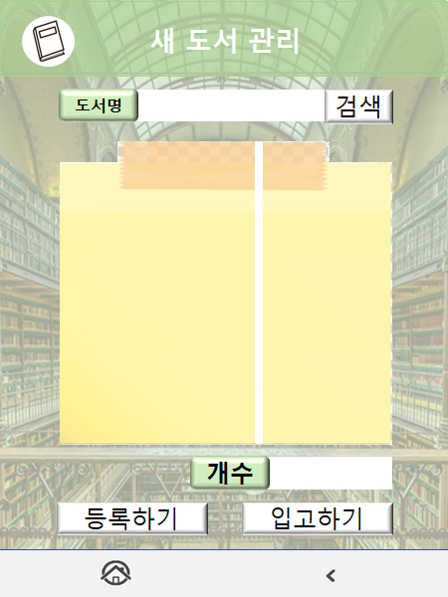



새 도서 관리
도서명
검색
개수
등록하기
입고하기

Slide 10
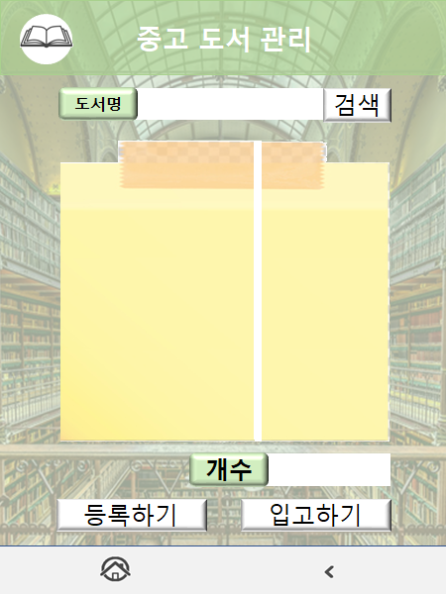

중고 도서 관리
도서명
검색
개수
등록하기
입고하기

Slide 11
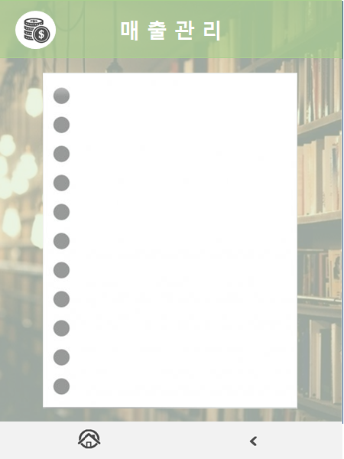



매 출 관 리

